Slide 1



JOGO
Matemática
DE
1º ano
CÁLCULO
MENTAL
Operações
Numéricas
Autor: Bruno Fernandes
jogar
instruções

Slide 2
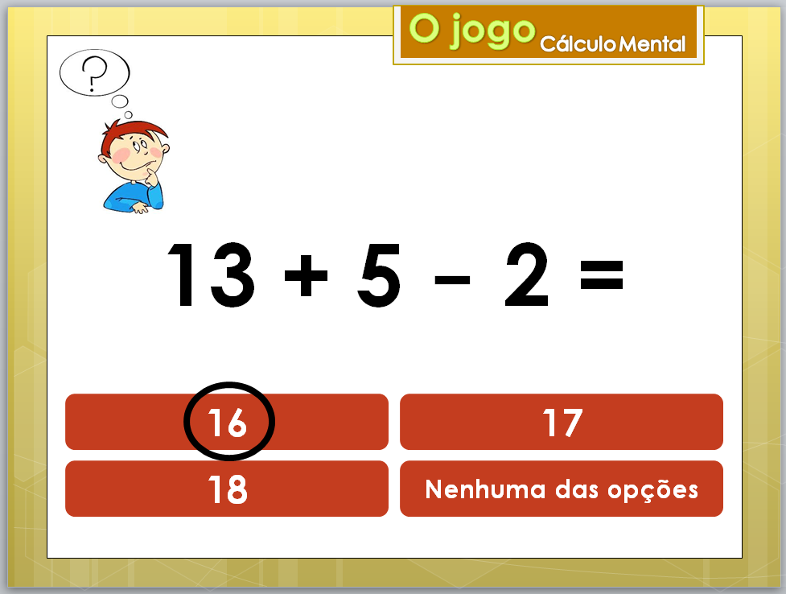
Instruções
OBJECTIVO: Responder corretamente às 25 expressões numéricas. Para cada expressão numérica serão apresentadas 4 respostas e apenas uma está correta.
Exemplo:
Tenta fazer um bom tempo de prova!!!
jogar

Slide 3

O jogo
Cálculo Mental
19 + 5 - 3 =
22
20
21
Nenhuma das opções

Slide 4
O jogo
Cálculo Mental
16 + 3 - 4 =
18
15
14
Nenhuma da opções

Slide 5
O jogo
Cálculo Mental
14 + 1 - 13 =
15
3
1
Nenhuma da opções

Slide 6
O jogo
Cálculo Mental
13 + 5 - 2 =
16
17
18
Nenhuma das opções

Slide 7
O jogo
Cálculo Mental
20 + 2 - 5 =
22
17
18
Nenhuma da opções

Slide 8
O jogo
Cálculo Mental
13 + 9 - 4 =
18
22
17
Nenhuma da opções

Slide 9
O jogo
Cálculo Mental
19 + 3 - 5 =
16
18
21
Nenhuma da opções

Slide 10
O jogo
Cálculo Mental
14 + 5 - 3 =
16
19
15
Nenhuma das opções

Slide 11
O jogo
Cálculo Mental
2 + 4 - 1 =
6
5
7
Nenhuma das opções

Slide 12
O jogo
Cálculo Mental
10 + 5 - 3 =
13
15
12
Nenhuma das opções

Slide 13
O jogo
Cálculo Mental
16 + 7 - 5 =
23
17
19
Nenhuma das opções

Slide 14
O jogo
Cálculo Mental
18 + 5 - 2 =
23
21
22
Nenhuma das opções

Slide 15
O jogo
Cálculo Mental
9 + 7 - 5 =
11
16
12
Nenhuma das opções

Slide 16
O jogo
Cálculo Mental
16 + 6 - 4 =
17
19
22
Nenhuma das opções

Slide 17
O jogo
Cálculo Mental
12 + 7 - 3 =
16
19
15
Nenhuma das opções

Slide 18
O jogo
Cálculo Mental
19 + 5 - 7 =
24
16
17
Nenhuma das opções

Slide 19
O jogo
Cálculo Mental
20 + 7 - 3 =
22
24
23
Nenhuma das opções

Slide 20
O jogo
Cálculo Mental
2 + 9 - 4 =
6
5
7
Nenhuma das opções

Slide 21
O jogo
Cálculo Mental
17 + 7 - 3 =
20
21
24
Nenhuma das opções

Slide 22
O jogo
Cálculo Mental
20 + 1 - 5 =
15
17
21
Nenhuma das opções

Slide 23
O jogo
Cálculo Mental
2 + 8 - 3 =
6
8
7
Nenhuma das opções

Slide 24
O jogo
Cálculo Mental
20 + 5 - 8 =
17
19
18
Nenhuma das opções

Slide 25
O jogo
Cálculo Mental
10 + 7 - 2 =
17
16
14
Nenhuma das opções

Slide 26
O jogo
Cálculo Mental
12 + 5 - 6 =
11
12
17
Nenhuma das opções

Slide 27
O jogo
Cálculo Mental
17 + 6 - 3 =
23
20
21
Nenhuma das opções

Slide 28



Parabéns!
Conseguiste!!!
voltar ao menu

